Slide 1
Театр

Slide 2
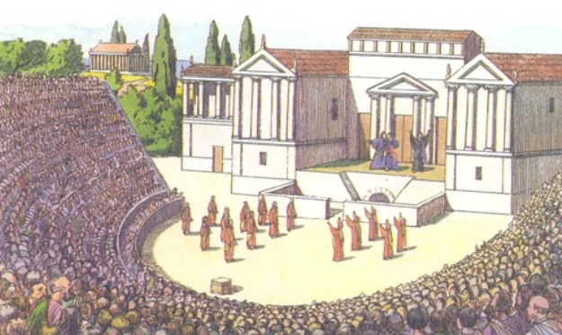
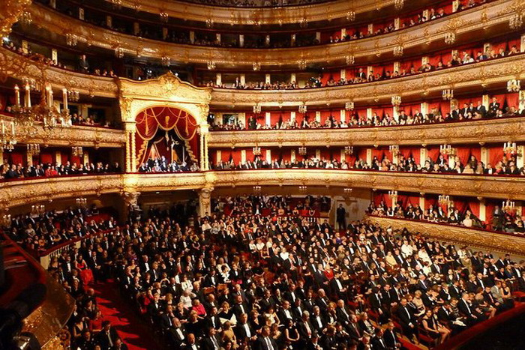
Театр деген не?
Театр (грек. theatron – ойын-сауық орны; ойын-сауық) – сахналық өнердің өмір көріністерін драмалық әрекет арқылы көрермендердің көз алдында актерлер күшімен бейнелейтін бір түрі; ойын-сауық немесе спектакль; түрлі сахналық ойын-сауықтар, сонымен қатар жалпы мәдени шаралар өткізілетін орын-жай.

Slide 3
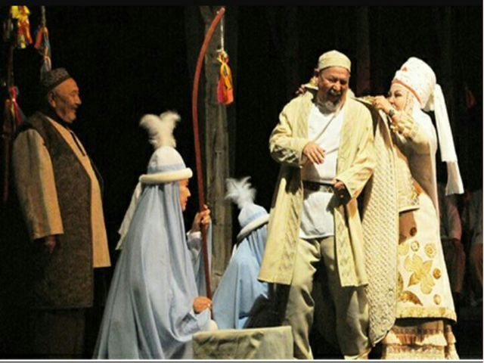
Театрдың тарихи жағынан қалыптасып, даму, өсіп-өркендеу жолы әрбір ұлттың, әр халықтың өмір-тұрмысымен, олардың жалпы тарихымен және тұрлаулы мәдениетімен тығыз байланысты. Басқа өнер түрлері сияқты театр өнері де қоғамдық ой-сананың негізгі бір формасы болып табылады.

Slide 4
Театр маңызды құрал
Театр – халықты эстетикалық адамгершілік пен ізгілікке тәрбиелеудің аса маңызды құралы. Оның өзгеше бір қасиеті, яғни әрекетке құрылған табиғаты сахналық ойын-сауықтың мазмұн-желісі мен идеялық-эстетика негізін құрайтын драма арқылы ашылады. Театр әдеби шығарманы сахналық әрекетпен, өзіне тән бейнелі театрлық бояу-өрнекпен жаңа күйге түсіреді де драмадағы мінез-кейіптерді, олардың өзара қарым-қатынастарынан, қақтығыстарынан туатын талас-тартыс пен іс-қарекеттеріне жан бітіріп, тірілтіп жібереді. Осыған орай көрермендер де театр сахнасында өтіп жатқан оқиға әрекет пен оған қатысушы-қаһармандардың ой-арманына, шат күлкісі мен сезім діріліне, күйінішіне, жалпы тіршілік-тынысына бейжай, немқұрайлы емес, қайта бар ынта-зейінімен, ынтызар көңілімен қарайды, яғни олар осы сәтте сахналық өмір көріністерінің жай бейтарап, салқынқанды бақылаушысынан гөрі тікелей қатысушысы ретінде бой көрсетеді. Түптеп келгенде театрдың қоғамдық-тәрбиелік қызметі мен идеялық-эмоциялық және көркемдік-эстетикалық әсер күші де осыған саяды. театрдағы басты тұлға, пьесадағы берілген жағдайға байланысты әрекет етіп, сахналық қаһарманның характерін жасайтын – актер. Ол сахнада шығармалық процесс кезінде пьеса материалын өзінің болмыс шындық туралы ой-түсінігімен, өмірде көріп-байқағандарымен, эстетикалық сезім-түйсігімен үнемі байытып, толықтырып отырады. Бұл тұста актердің бойынан орындаушылық өнерге қоса ойшыл суреткерлік қасиет те айқын аңғарылады. Актер образы пьеса және спектакльді қоюшы-режиссердің (қара Режиссерлік өнер) түсінік-шешімі мен түсіндірмесі негізінде өмірге келеді. Өнердің өзге түрлеріндей театр да өмір шындығын көркем образдар жүйесі арқылы бейнелейді. Ал мұның өзі спектакль бойынша жүзеге асады.

Slide 5
Қазақ театрлық өнері
Қазақтың кәсіби театр өнерінің қайнар көзі халық шығармашылығына (әнші, ақындар айтысы мен шешендік өнерге), ежелден келе жатқан әдет-ғұрып пен тұрмыс-салтқа (беташар,бәдік, жар-жар, жоқтау, қоштасу, қыз кәде, шілдехана), ойын-сауық (алтыбақан, қызойнақ, қынаменде, ортеке, судыр-судыр) пен Алдар Көсе, т.б. секілді күлдіргі қулар өнеріне саяды. Қазақ халқының қоғамдық ортасында туған, қиыннан қисын табар тапқыр, ой-қиялы жүйрік, ділмар адамның жиынтық бейнесі болып, аты аңызға айналған Алдар Көсе, Жиренше шешен, Қожанасыр мен Тазша бала есіміне байланысты күлдіргі әңгімелер ел арасында ертеден белгілі. Ал Айдарбек, Битан-Шитан, Зәрубай, Күндебай, Қантай-Тонтай, Мауқай, Текебай, Торсықбай, т.б. белгілі халық қуларының өнері туралы кезінде Ш.Хұсайынов пен Қ.Қуанышбаев (“Шаншарлар”), Ж.Шанин (“Айдарбек”, “Торсықбай”), т.б. драматургтар пьесалар жазды.

Slide 6
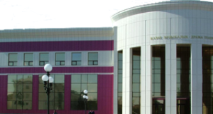
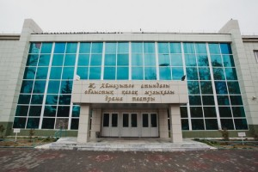
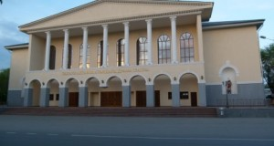
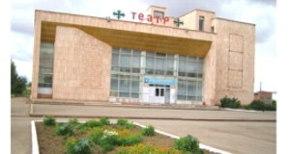
Қазақстандағы театрлар
Шахмет Құсайынов атындағы Ақмола облыстық қазақ музыкалық драма театры
Ж. Аймауытов атындағы Павлодар облыстық қазақ музыкалық драма театры
Арқалық қазақ жасөспірімдер театры
Т.Ахтанов атындағы Ақтөбе облыстық драма театры

Slide 7
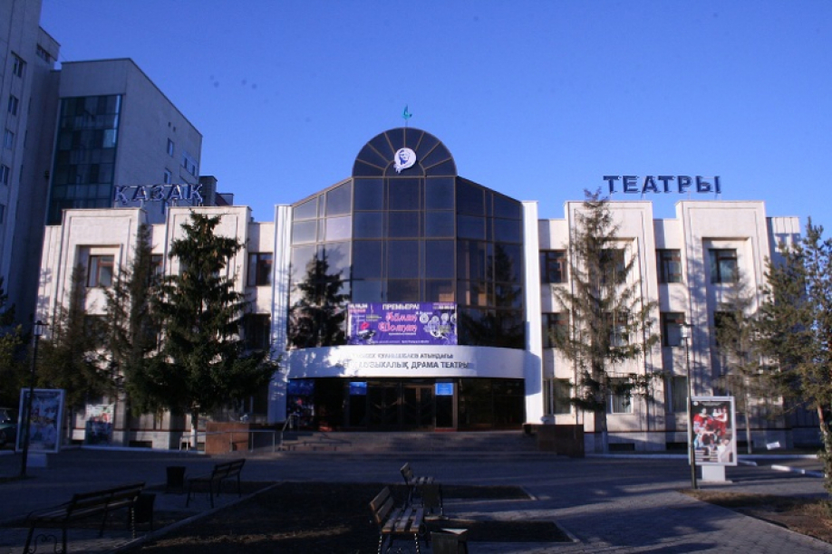
Астанадағы театр
Біздің универмен баратын театрымыз - Қалибек Қуанышбаев атындағы Мемлекеттік академиялық қазақ музыкалық драма театры.
Астана қалалық Қалибек Қуанышбаев атындағы Мемлекеттік академиялық қазақ музыкалық драма театры

